Slide 1
Câu 11
Toán
9
8
7
6
5
4
2
1
3
10
Hết giờ
Phép tính thích hợp với tình huống là:
5 + 3 = 8
A
5 – 3 = 2
B
8 – 8 = 0
C

Slide 2
Câu 12
Tiếng Việt
9
8
7
6
5
4
2
1
3
10
Hết giờ
Điền chữ: r, d hay gi vào chỗ chấm?
Thầy ...áo dạy học
d
A
gi
B
r
C

Slide 3
Từ nào sau đây viết đúng chính tả
Câu 12
Sạch sẻ.
A
Xạch xẻ
b
Sạch sẽ.
c
Hết giờ
0
5
11
12
14
15
1
3
4
6
7
8
13
2
10
9

Slide 4
Câu 14
Toán
9
8
7
6
5
4
2
1
3
10
Hết giờ
Hình vẽ bên có mấy hình tam giác?
3 hình tam giác
A
4 hình tam giác
B
5 hình tam giác
C

Slide 5
Câu 15
Tiếng Việt
9
8
7
6
5
4
2
1
3
10
Hết giờ
Câu sau có mấy tiếng có vần ơp:
Đàn cá lóp ngóp lên đớp mồi.
1 tiếng
A
2 tiếng
B
3 tiếng
C

Slide 6
Toán
9
8
7
6
5
4
2
1
3
10
Hết giờ
Số lớn nhất có một chữ số trong các số sau 7,4,9,6, 10 là?
10
A
9
B
4
C

Slide 7
Tiếng Việt
9
8
7
6
5
4
2
1
3
10
Hết giờ
Chữ nào viết đúng chính tả?
nghệ sỉ
A
nghệ sĩ
B
ngệ sĩ
C

Slide 8
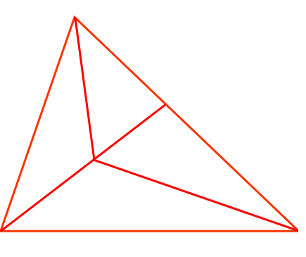
Toán học
Rung Chuông Vàng
Hết giờ
9
8
7
6
5
4
2
1
3
10
Hình vẽ bên có bao nhiêu hình tam giác?
8 hình tam giác
A
7 hình tam giác
B
6 hình tam giác
C

Slide 9
Rung Chuông Vàng
Câu 5
Tiếng Việt
Hết giờ
9
8
7
6
5
4
2
1
3
10
Điền âm thích hợp vào chỗ chấm:
xuồng .....e
A
g
gh
B
C
ngh

Slide 10
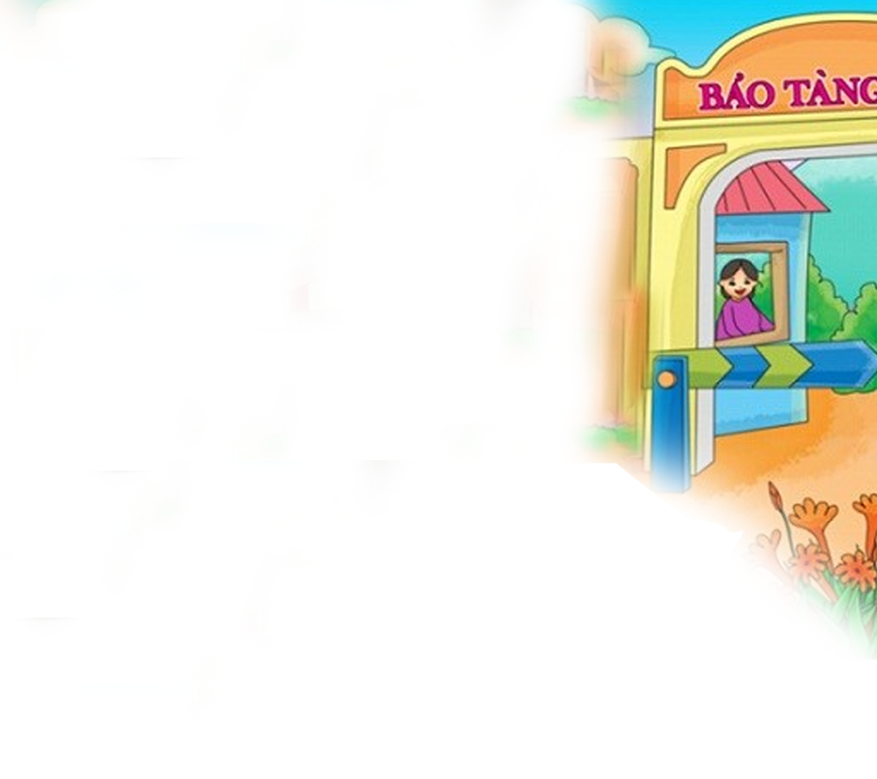
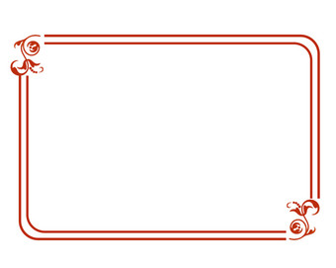
08
07
Hết giờ
10
09
00
04
02
06
05
01
03
Trên cành có 9 con chim, bay đi 4 con. Hỏi còn mấy con?
A. 5 con
B. 4 con
C. 6 con
Đáp án:
A. 5 con
UTM ViceroyJF

